Slide 1
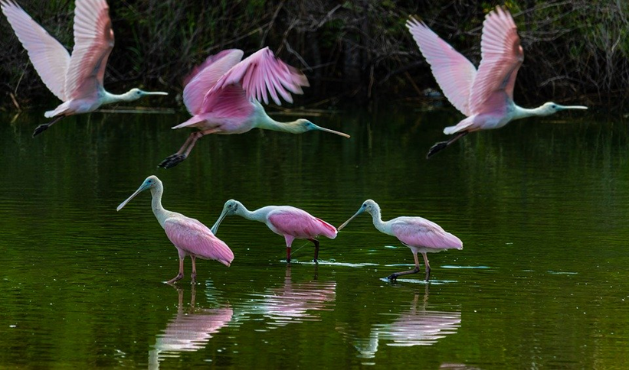
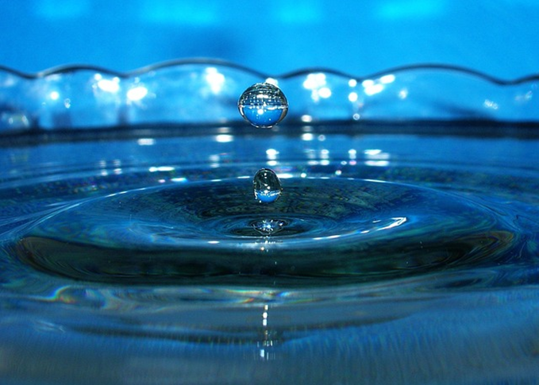
CZYSTA WODA – CZYSTE POWIETRZE

Slide 2
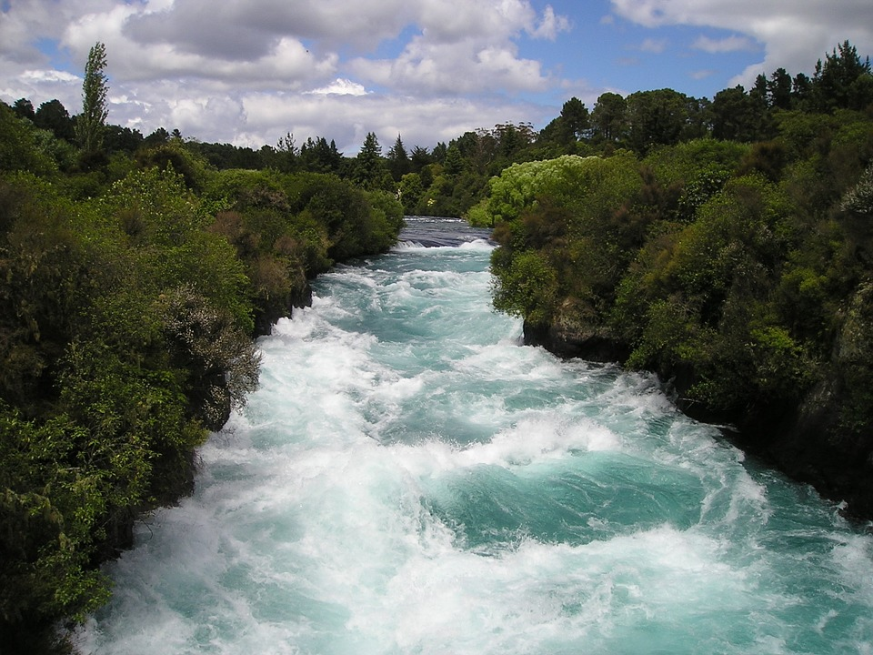
WODA
Woda jest składnikiem organizmów żywych, występuje
w strumieniach, rzekach, jeziorach, morzach, oceanach,
a także w atmosferze. Zużycie wody przez człowieka ciągle się zwiększa, dlatego brakuje wody wysokiej klasy czystości.

Slide 3
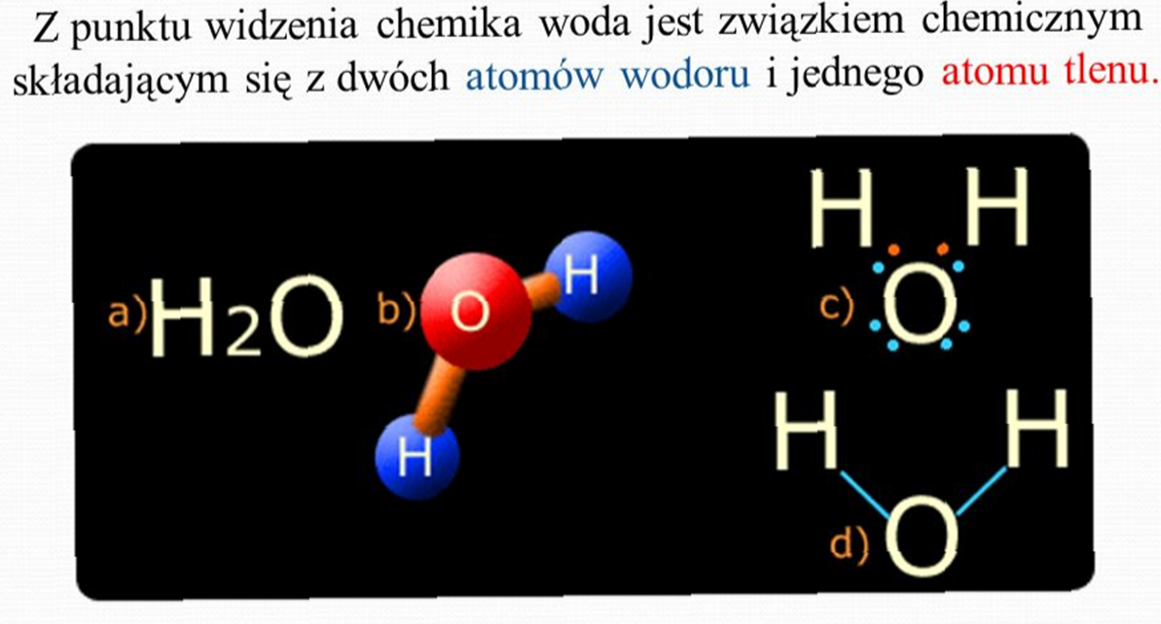
SKŁAD CHEMICZNY WODY

Slide 4
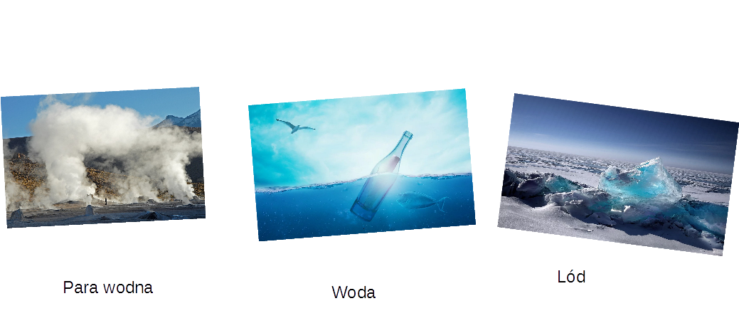
Woda na Ziemi występuje
w trzech stanach skupienia
ciało stałe
gaz
ciecz

Slide 5
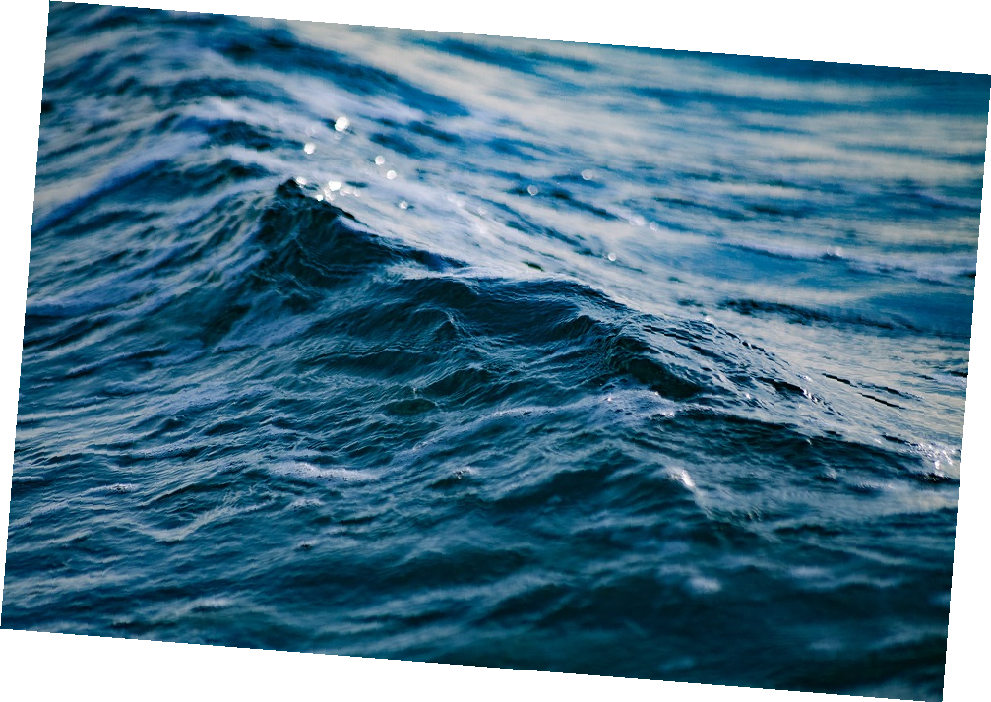
Woda pokrywa ponad 2/3 powierzchni Ziemi. Około 97% występującej wody jest „słona” tzn. zawiera dużo rozpuszczonych soli, głównie chlorku sodu. W naturalnej wodzie rozpuszczone są gazy atmosferyczne, z których w największym stężeniu znajduje się dwutlenek węgla.
WODA

Slide 6
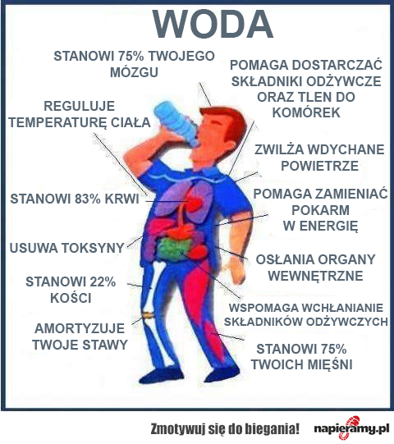
Woda w organizmie człowieka

Slide 7
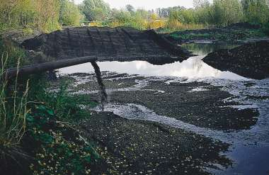
ZANIECZYSZCZENIA WÓD
Wodę zanieczyszczoną nazywamy ściekami.
Ścieki dzielimy na:
ścieki komunalne (domowe, odpady ze szpitali, pralni, restauracji, łaźni)
ścieki przemysłowe (fabryki, zakłady pracy)
rolnicze (nawozy mineralne, chemiczne środki ochrony roślin, czyli opryski)

Slide 8
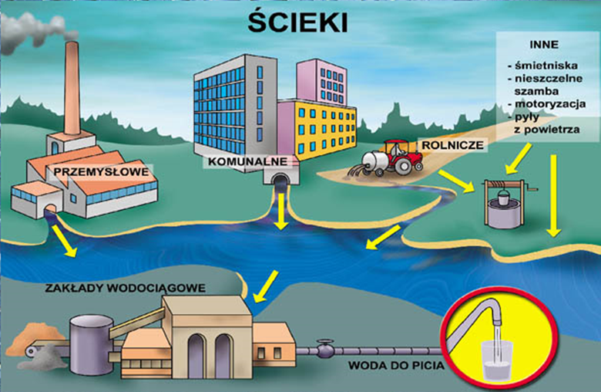

Slide 9
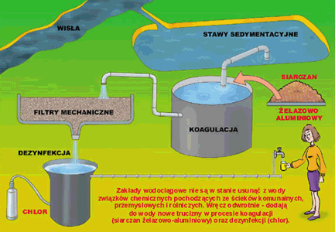

Slide 10
GŁÓWNE ZANIECZYSZCZENIA CHEMICZNE WÓD I ICH ŹRÓDŁA
Główne zanieczyszczenia chemiczne wód
Źródła chemiczne zanieczyszczeń
detergenty
gospodarstwa domowe, pralnie, myjnie, przemysł papierniczy, farbiarski, gumowy, szklarski, tekstylny, budownictwo
środki ochrony roślin - pestycydy, nawozy sztuczne (azotany, fosforany)
przemysł chemiczny, rolnictwo i leśnictwo
fenole
przemysł chemiczny, spożywczy, ścieki komunalne, rafinerie, koksownie, gazownie, garbiarnie
związki metali ciężkich (Hg, Cd, Cr, Mn, Cu, Fe)
transport samochodowy, ścieki przemysłowe, garbiarnie, metalurgia, górnictwo, hutnictwo
węglowodory aromatyczne
petrochemia, przemysł chemiczny
radioizotopy (radanu, strontu)
eksplozje jądrowe, przemysł zbrojeniowy, odpady, ścieki
cyjanki
galwanizernia
benzyna, nafta, olej, ropa naftowa, smary
komunikacja, transport samochodowy i wodny, awarie i katastrofy tankowców, platform wiertniczych, przemysł paliwowo-energetyczny

Slide 11
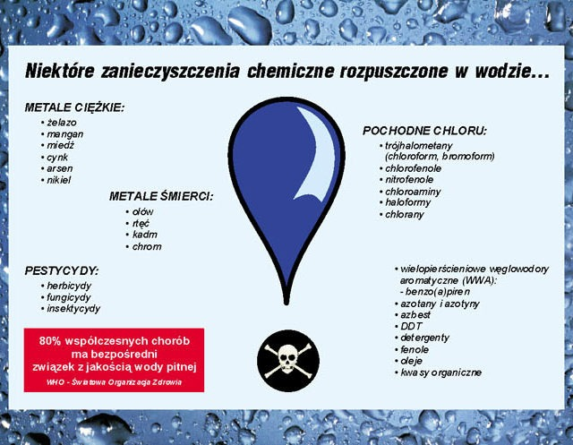

Slide 12
Zagrożenie dla człowieka, powodowane przez skażoną wodę, ma dwa aspekty:
zagrożenie bezpośrednie spowodowane wprowadzeniem do organizmu wraz z wodą szkodliwych substancji,
zagrożenie pośrednie, powodujące wymieranie roślin i zwierząt, nie tylko wodnych, ale też lądowych.

Slide 13
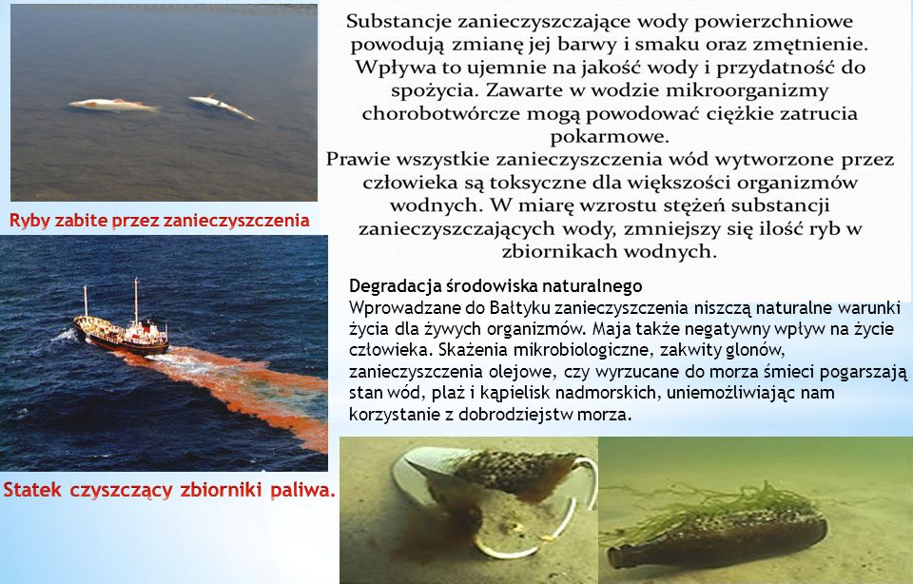
SKUTKI ZANIECZYSZCZEŃ WODY

Slide 14
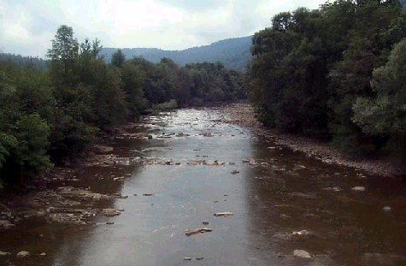
OCZYSZCZANIE I UZDATNIANIE WODY
Naturalna zdolność wód do samooczyszczania się polegająca na przemianie związków organicznych pod wpływem tlenu w nieorganiczne związki mineralne – mineralizacja – nie wystarcza do ich oczyszczania.

Slide 15
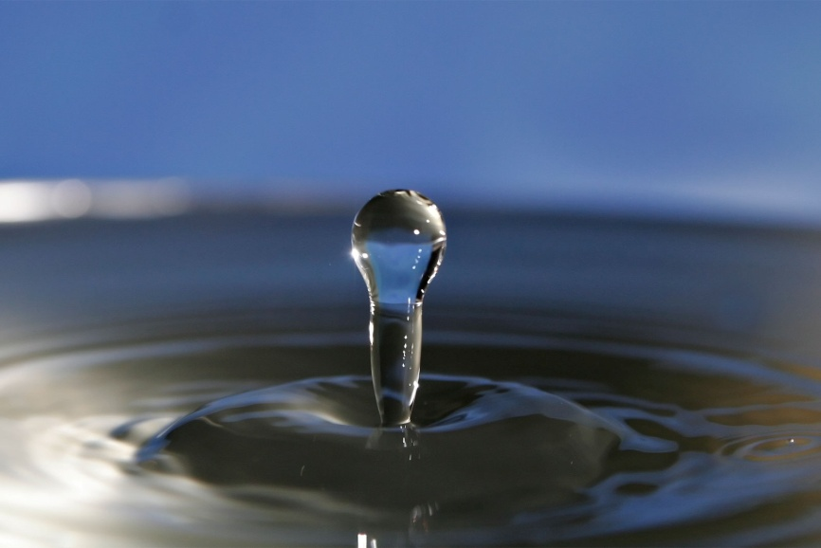
OCZYSZCZANIE I UZDATNIANIE WODY
Chemiczne metody oczyszczania wód polegają na przeprowadzeniu reakcji usuwających zanieczyszczenia, zobojętnianiu ich kwaśnego odczynu, a także chlorowaniu jej lub ozonowaniu w celach bakteriobójczych.

Slide 16
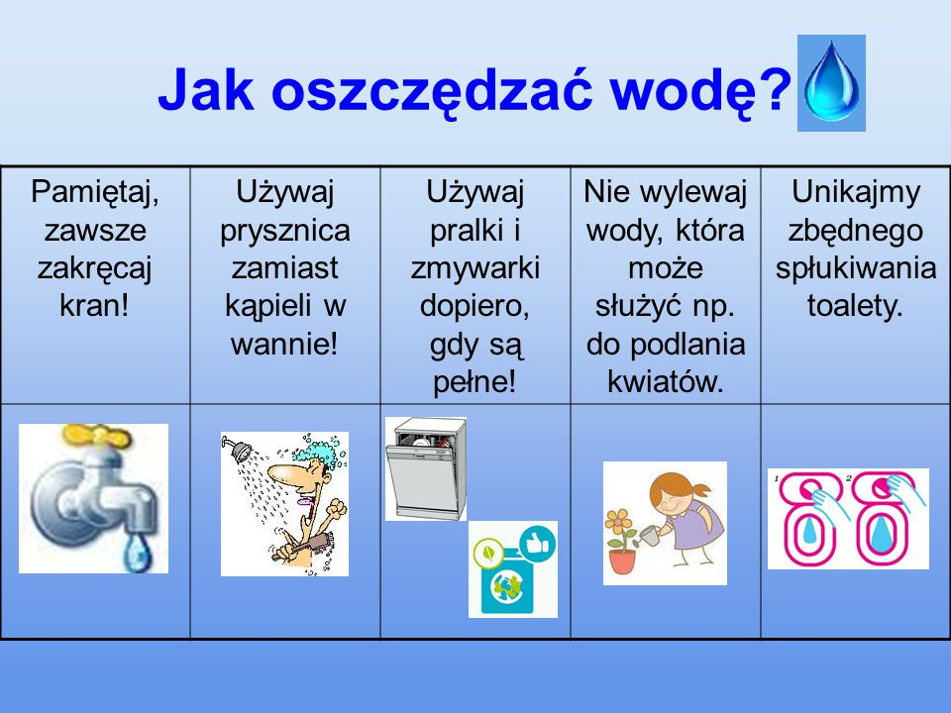

Slide 17
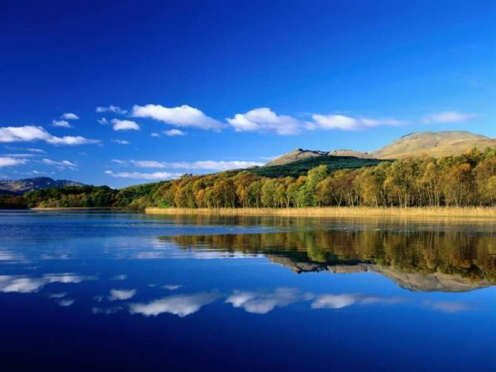
SPOSOBY OCHRONY CZYSTOŚCI WÓD
zabezpieczenie wód przed dostawaniem się do nich nawozów
stosowanie zamkniętych obiegów wodnych w produkcji przemysłowej
oczyszczanie ścieków: mechaniczne (usuwanie ciał stałych), chemiczne (odkażanie, wytrącanie, neutralizacja), biologiczne wykorzystanie mikroorganizmów, np. bakterii.

Slide 18
CIEKAWOSTKA!
Czy wiesz, że w Polsce tylko 20% zakupionych olejów samochodowych wraca w recyclingu z powrotem do rafinerii? Pozostałe 80% jest wylewana prosto do kanałów i gleby, która trafia bezpośrednio do rzek.
1l oleju zatruwa 40 000l wody!

Slide 19
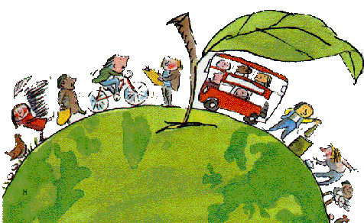
P A M I Ę T A J !
Woda jest substancją niezwykłą, bardzo
cenną i niezastąpioną, a jej występowanie
na Ziemi jest gwarantem życia oraz
wszelkiego rozwoju w środowisku
przyrodniczym.

Slide 20
POWIETRZE

Slide 21
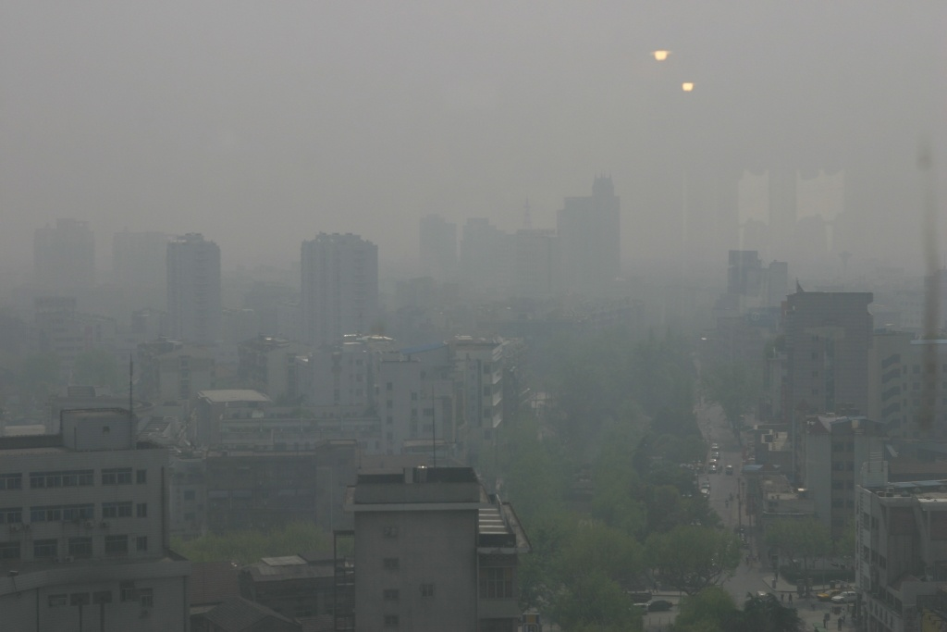
ZANIECZYSZCZENIA POWIETRZA
Zanieczyszczeniami powietrza są:
wszelkie substancje (gazy, ciecze, ciała stałe), które znajdują się w powietrzu atmosferycznym, ale nie są jego naturalnymi składnikami
substancje będące jego naturalnymi składnikami, ale występujące w znacznie zwiększonych ilościach.

Slide 22
CZYM SĄ ZANIECZYSZCZENIA POWIETRZA?
1. Gazy i pary związków chemicznych, np. tlenki węgla (CO, CO₂), siarki (SO₂, SO₃) i azotu (NO_{x}), fluor (F), ozon (O₃), radon (Rn), amoniak (NH₃), węglowodory i ich pochodne chlorowe, fenole.
2. Drobne kropelki cieczy, np. kropelki zasad, kwasów, rozpuszczalników.
3. Drobne ciała stałe, np. popioły, pyły, związki metali ciężkich, sadze, stałe związki organiczne, azbest, pestycydy.
4. Mikroorganizmy, których ilość lub rodzaj nie jest charakterystyczny dla naturalnego składu powietrza, makroorganizmy (np. grzyby) wraz z produktami ich metabolizmu.

Slide 23
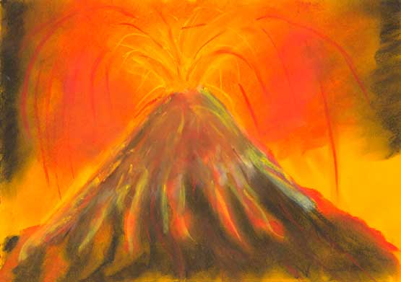
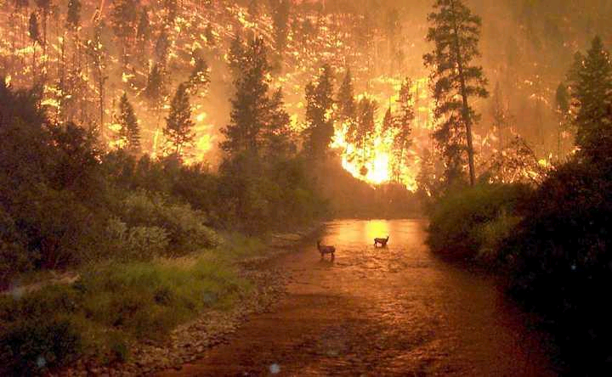
NATURALNE ZANIECZYSZCZENIA POWIETRZA
pożary lasów lub stepów
erupcje wulkaniczne
rozkład materii organicznej
pylenie pustyni lub przesuszonych gleb uprawnych

Slide 24
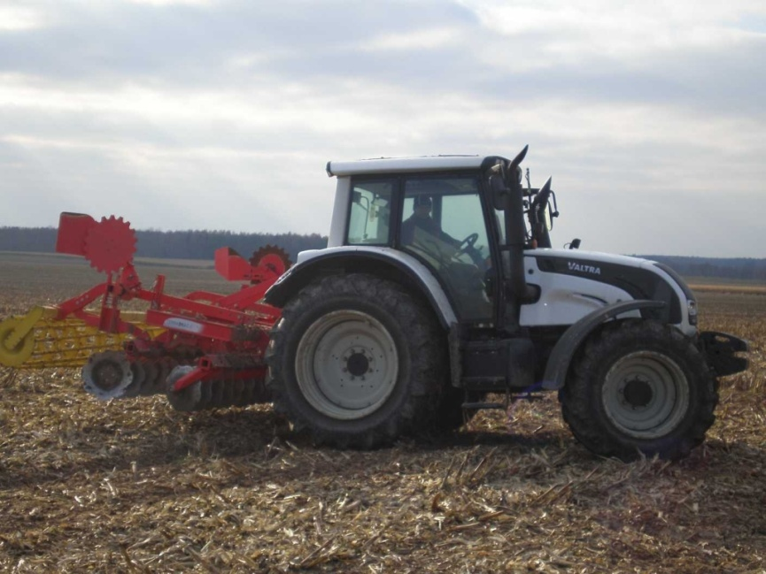
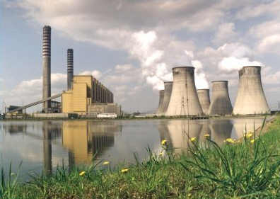
ANTROPOGENICZNE ZANIECZYSZCZENIA POWIETRZA
Powstają one jako uboczny skutek działalności człowieka, związanej z:
przemysłem (elektrownie, huty, kopalnie i cementownie)
transportem
rolnictwem
górnictwem
rolnictwo
Największe znaczenie ma spalanie paliw dla celów grzewczych, przemysłowych
i transportowych.
Z przemysłu pochodzą ponadto zanieczyszczenia związane z procesami technologicznymi, a także z awariami
i wypadkami.
przemysł

Slide 25
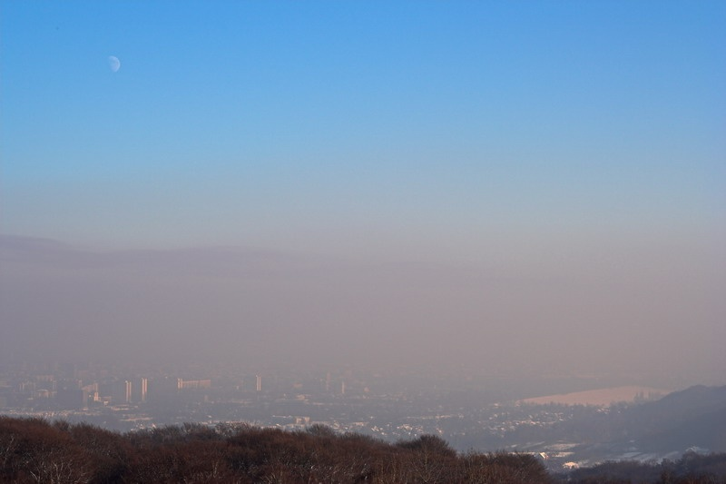
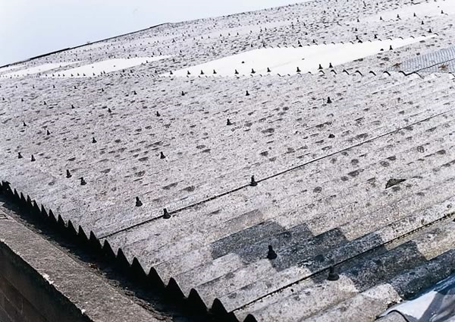
ły
Głównym antropogennym źródłem pyłów jest przemysł, zwłaszcza:
energetyka
przemysł metalurgiczny
przemysł materiałów budowlanych (cementowy).
pyły azbestu
Pyły powstają też przy tarciu.
Są wśród nich niezwykle groźne, rakotwórcze włókienka azbestu.

Slide 26
GLOBALNE SKUTKI ZANIECZYSZCZENIA POWIETRZA
Efekt cieplarniany (zwany szklarniowym) – spowodowany jest emisją do atmosfery głównie dwutlenku węgla, metanu
i freonów oraz tlenków węgla, azotu, węglowodorów pochodzących ze spalania paliwa.

Slide 27
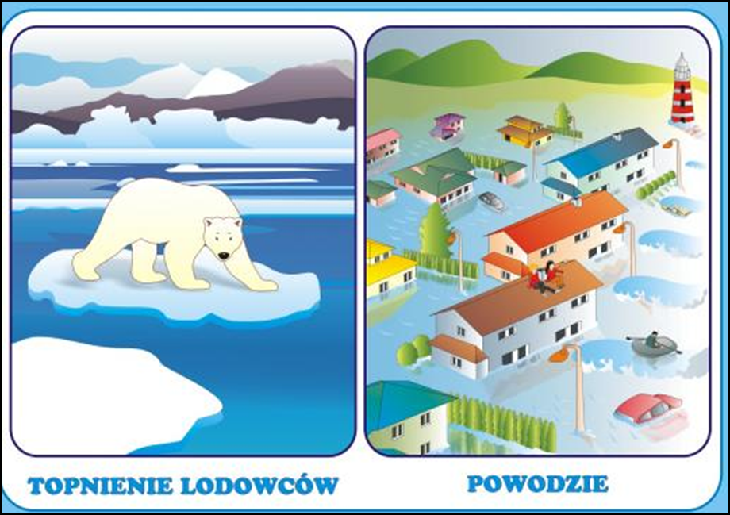

Slide 28
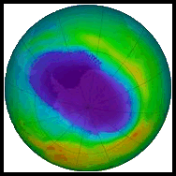
GLOBALNE SKUTKI ZANIECZYSZCZENIA POWIETRZA
Dziura ozonowa – powstaje
w wyniku emitowania do atmosfery freonów (z urządzeń chłodniczych) i tlenków azotu, które łączą się z ozonem
i niszczą go.

Slide 29
TRANSGRANICZNE SKUTKI ZANIECZYSZCZENIA POWIETRZA
  kwaśne deszcze
  eutrofizacja, zakwaszenie gleb, jezior, rzek
  zmiany klimatyczne i meteorologiczne

Slide 30
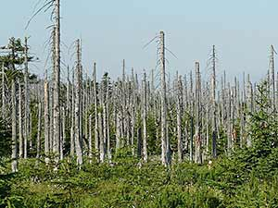
Kwaśne deszcze – to opady atmosferyczne o pH niższym niż 5,6, które zawierają kwas siarkowy i azotowy. Skutkiem takich opadów jest: zakwaszenie gleby, niszczenie roślin, zabytków, u człowieka podrażnienie układu oddechowego, poparzenia. Na kwaśne opady są szczególnie wrażliwe ekosystemy wód śródlądowych.

Slide 31
LOKALNE SKUTKI
ZANIECZYSZCZENIA POWIETRZA
  choroby zwierząt i roślin, zdrowie ludzi i zwierząt
  korozja, destrukcja powierzchni budowlanych
  smogi miejskie

Slide 32
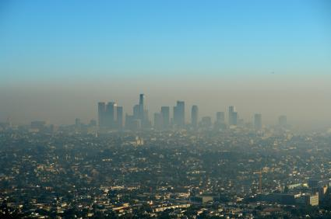
Smog – połączenie dymu i mgły lub pary:
fotochemiczny, typu „Los Angeles”, powstaje
w klimacie tropikalnym lub subtropikalnym, głównie ze spalin samochodowych: węglowodorów, tlenków azotu i czadu; atakuje drogi oddechowe,

Slide 33
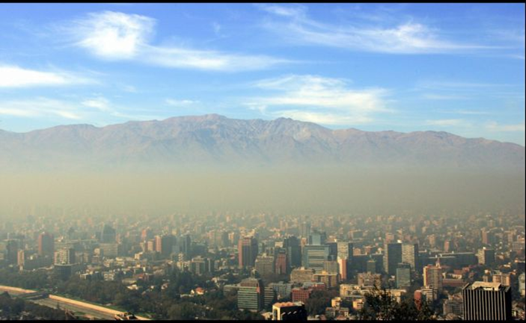
kwaśny (londyński) – są to mgły o silnie kwaśnym odczynie wywołanym obecnością kwasu siarkowego, tlenków siarki i azotu oraz sadzy; poraża drogi oddechowe, układ krążenia, powoduje nagłe zgony.

Slide 35
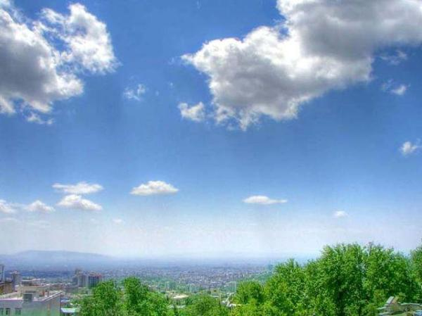
SPOSOBY OCHRONY POWIETRZA
zakładanie filtrów na kominy
stosowanie katalizatorów w pojazdach
stosowanie bezsiarkowych, bezołowiowych paliw
kontrole instytucji przemysłowych
wprowadzenie urządzeń oczyszczających
stosowanie technologii przyjaznych środowisku
likwidacja hałd emitujących gazy i pyły,
zakładanie pasów zieleni
korzystanie z transportu publicznego

Slide 36
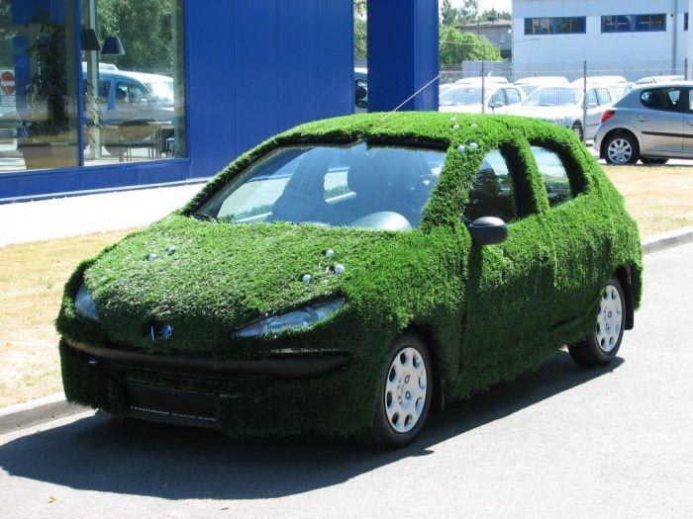
SPOSOBY OCHRONY POWIETRZA
wykorzystywanie alternatywnych źródeł energii
ograniczanie ilości tlenku węgla (IV) emitowanego do atmosfery stosując tzw. czyste źródła energii np. elektrownie wodne,
ograniczanie ruchu samochodowego i wprowadzanie pojazdów elektrycznych
ograniczenie stosowania środków owadobójczych i chwastobójczych.

Slide 37
PODSUMOWANIE
Głównymi źródłami zanieczyszczenia powietrza są zakłady przemysłowe, piece w domach oraz spaliny samochodów.
Zanieczyszczenia powietrza przedostają się do wody oraz gleby, powodując na przykład uszkodzenia i obumieranie roślin oraz zatrucia zwierząt.

Slide 38

DZIĘKUJEMY ZA UWAGĘ

